Slide 1
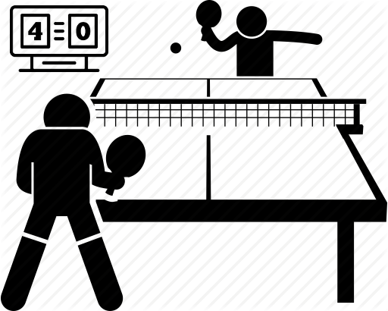
PROJET AREA
Module Afficheur-AREA
GEROUVILLE William
LaSalle Avignon BTS SNIR 2021
Revue finale

Slide 2

Présentation du projet AREA
Assistant Referee Enslaved by Android
système d’assistance à l’arbitrage lors d’une partie de tennis de table en compétition.
Partenaire professionnel
le système doit faciliter l’arbitrage d’un partie de sport de duel
plus spécifiquement le tennis de table en ajoutant une détection de “net” lors d’un service.

Slide 3
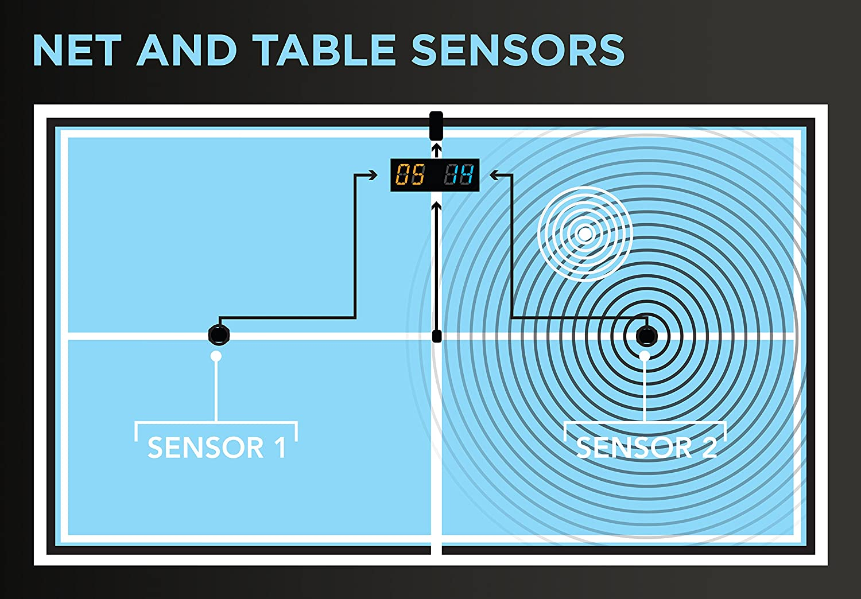
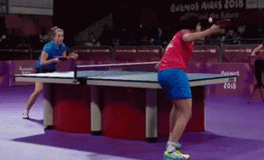
Le service au tennis de table
Au service de chaque échange la balle doit toucher successivement le côté du lanceur ainsi que le côté opposé sans toucher le filet
Le “net” est la désignation donné à la faute attribuée lorsque la balle touche le filet au service

Slide 4
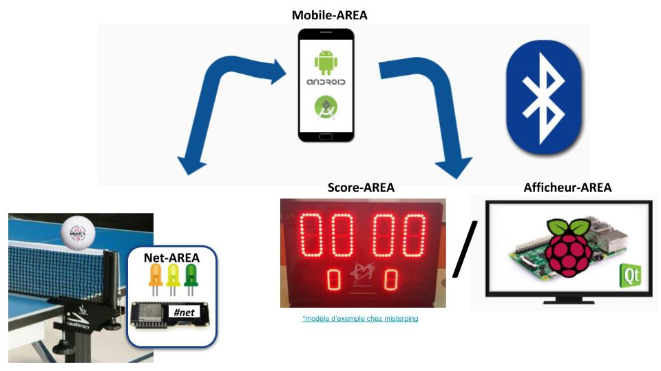
Présentation du cahier des charges
- Réception des données
- Affichage “temps réel” des données d’une partie
- Gestion du déroulement d’une partie

Slide 5
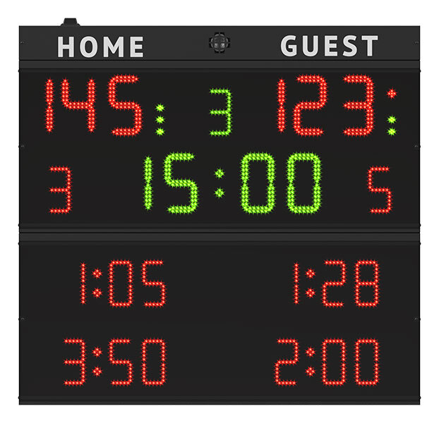
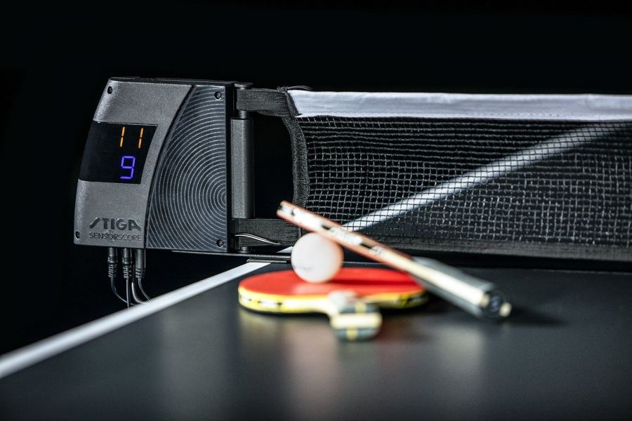
Analyse de l’existant (Matériel)
Sensorcore de STIGA
Afficheurs “Multisports”

Slide 6
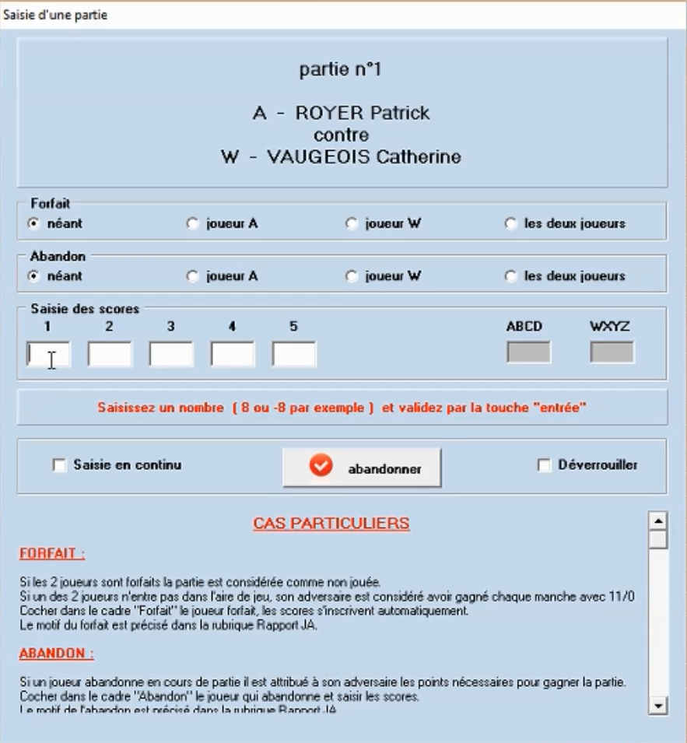

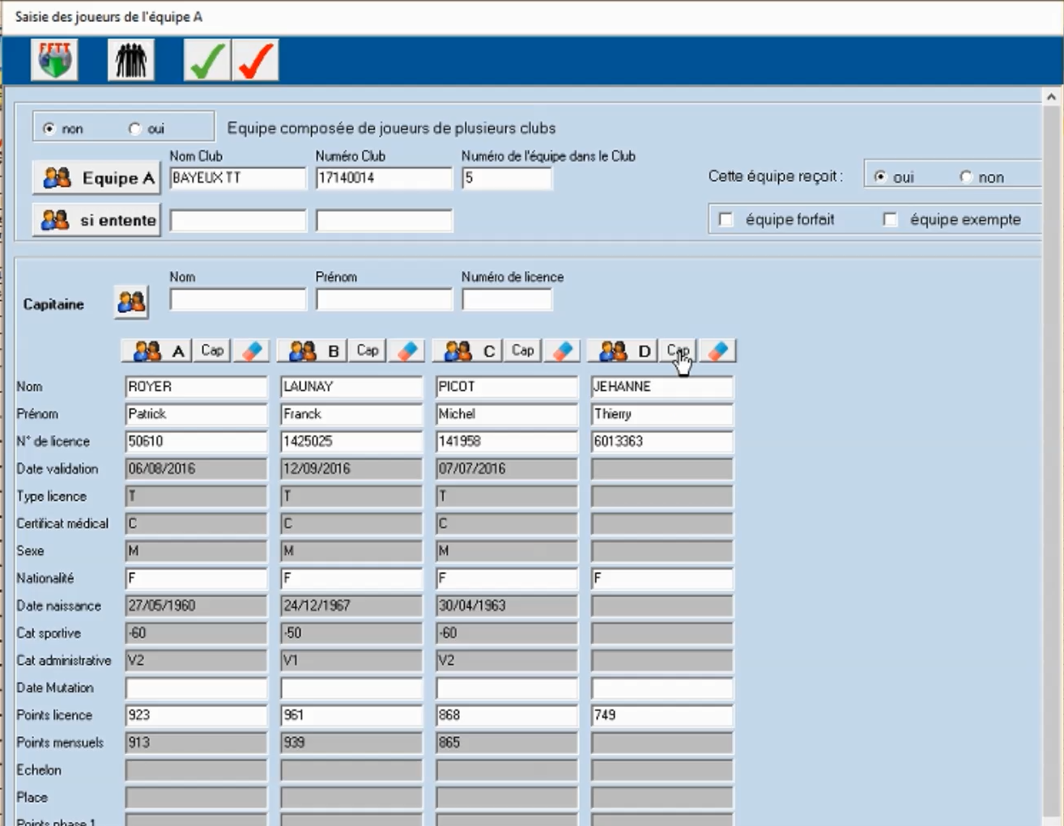
Analyse de l’existant (Logiciel)
Logiciel existant de gestion de rencontres par équipes

Slide 7
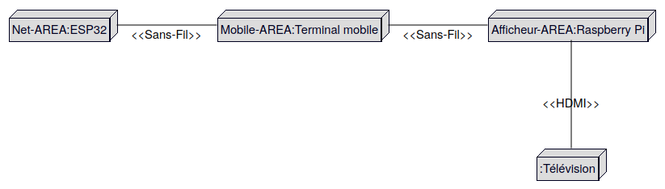
Architecture
- Raspberry Pi 4
- Système d’exploitation : Raspbian
- Écran configuré en mode "kiosque"
- Communication Bluetooth

Slide 8
Répartition des fonctionnalités
Tâche à réaliser | Priorité | Itération
Prévoir la possibilité d'afficher plusieurs match | moyenne | 1
Afficher les informations de la rencontre (points, participants…) | haute | 1
Assurer la communication avec le module Mobile_AREA | haute | 2
Afficher les fautes en temps réel | haute | 2
Afficher des informations sur la prochaine rencontre | moyenne | 2
Gérer les temps morts (demandeur, temps restant, …) | moyenne | 3
Configurer l'écran en mode kiosque | basse | 3
Afficher les informations sur les rencontres précédentes (lors des temps morts, des pauses, …) | basse | 3
Finaliser l’application | basse | 3

Slide 9
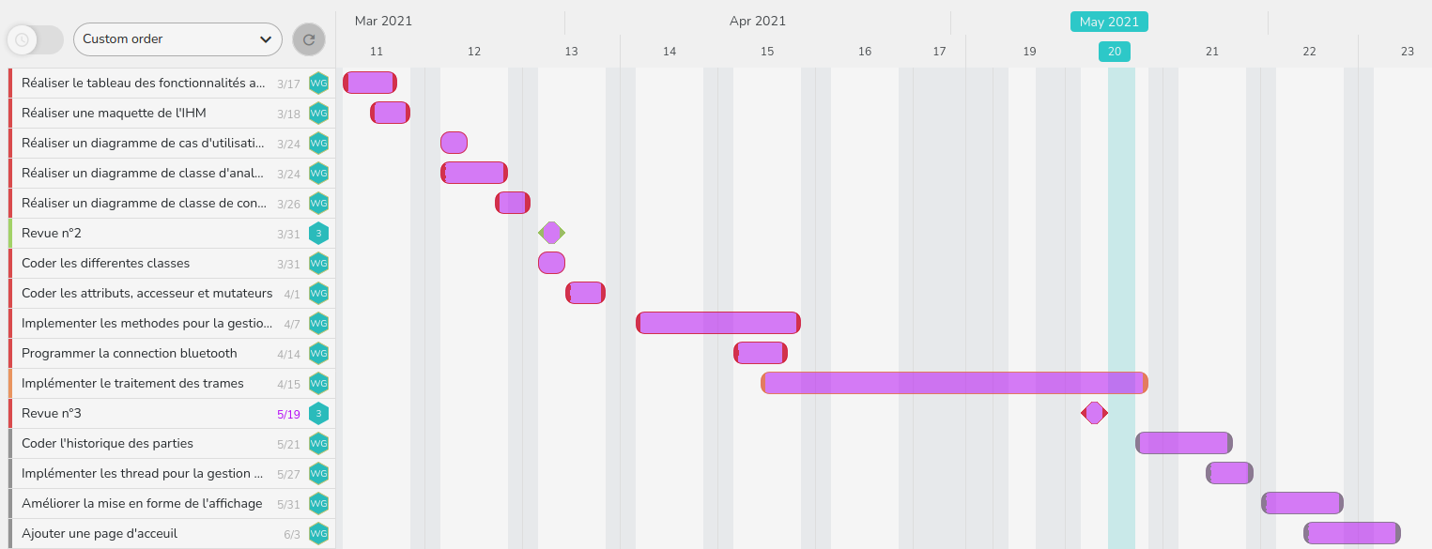
Planification Gantt

Slide 10
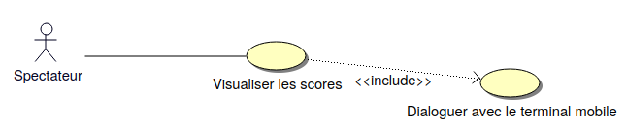
Diagrammes de cas d’utilisation

Slide 11
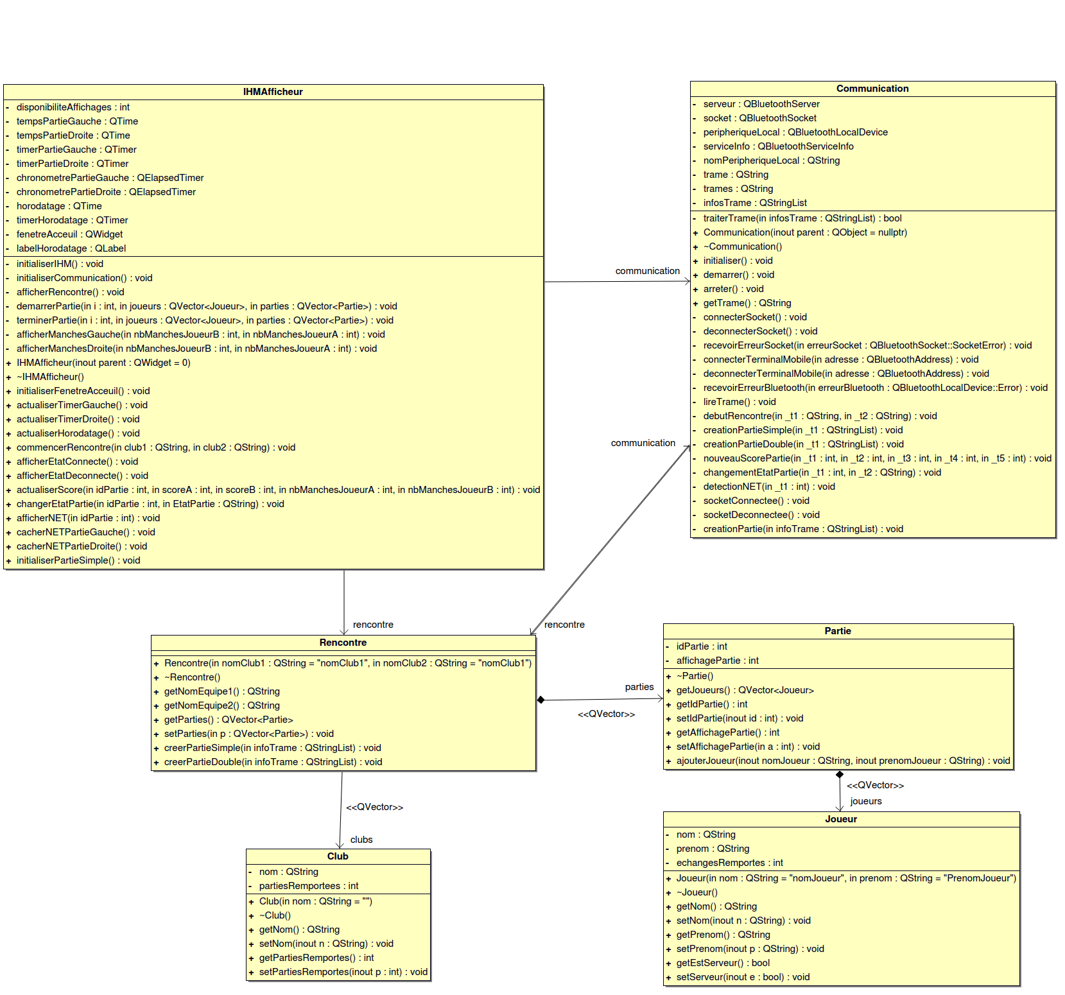
Diagramme de classes

Slide 12
Diagramme de classes

Slide 13
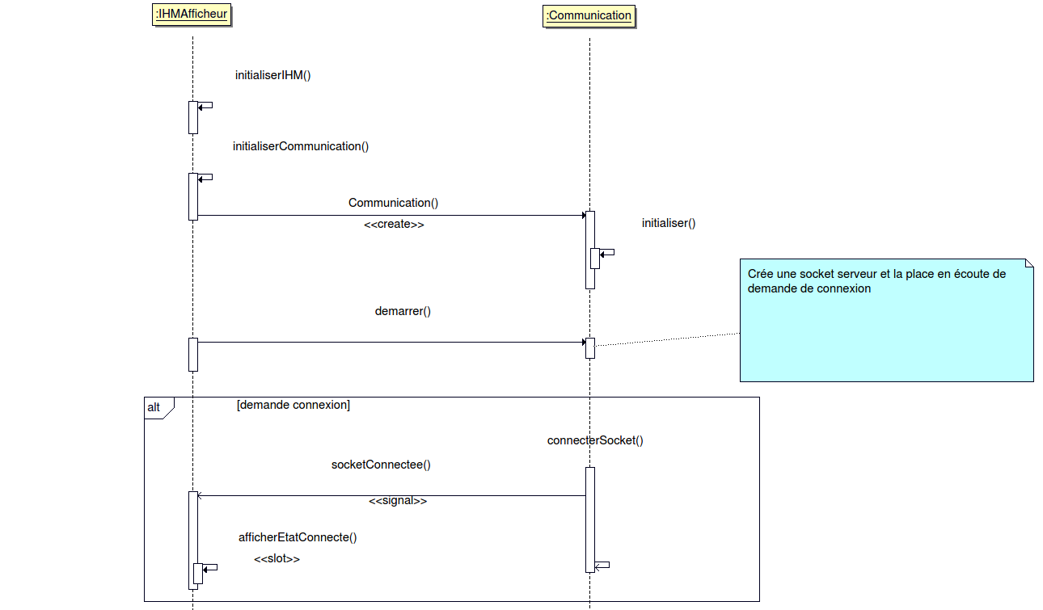
Diagramme de séquence : Démarrage de l’application

Slide 14
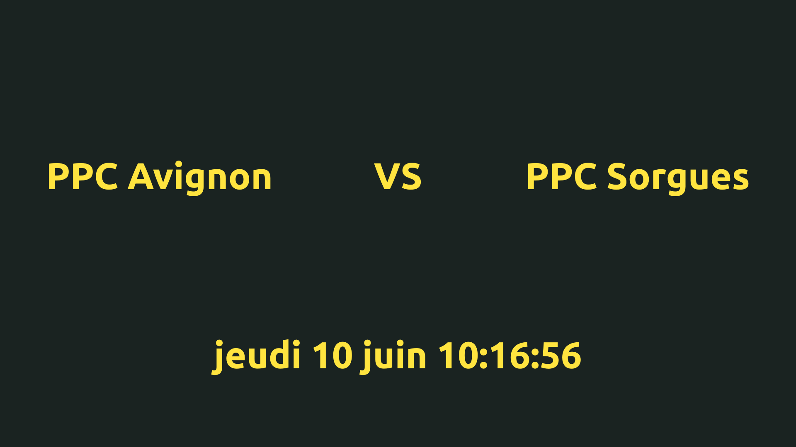
IHM - Écran d'accueil

Slide 15
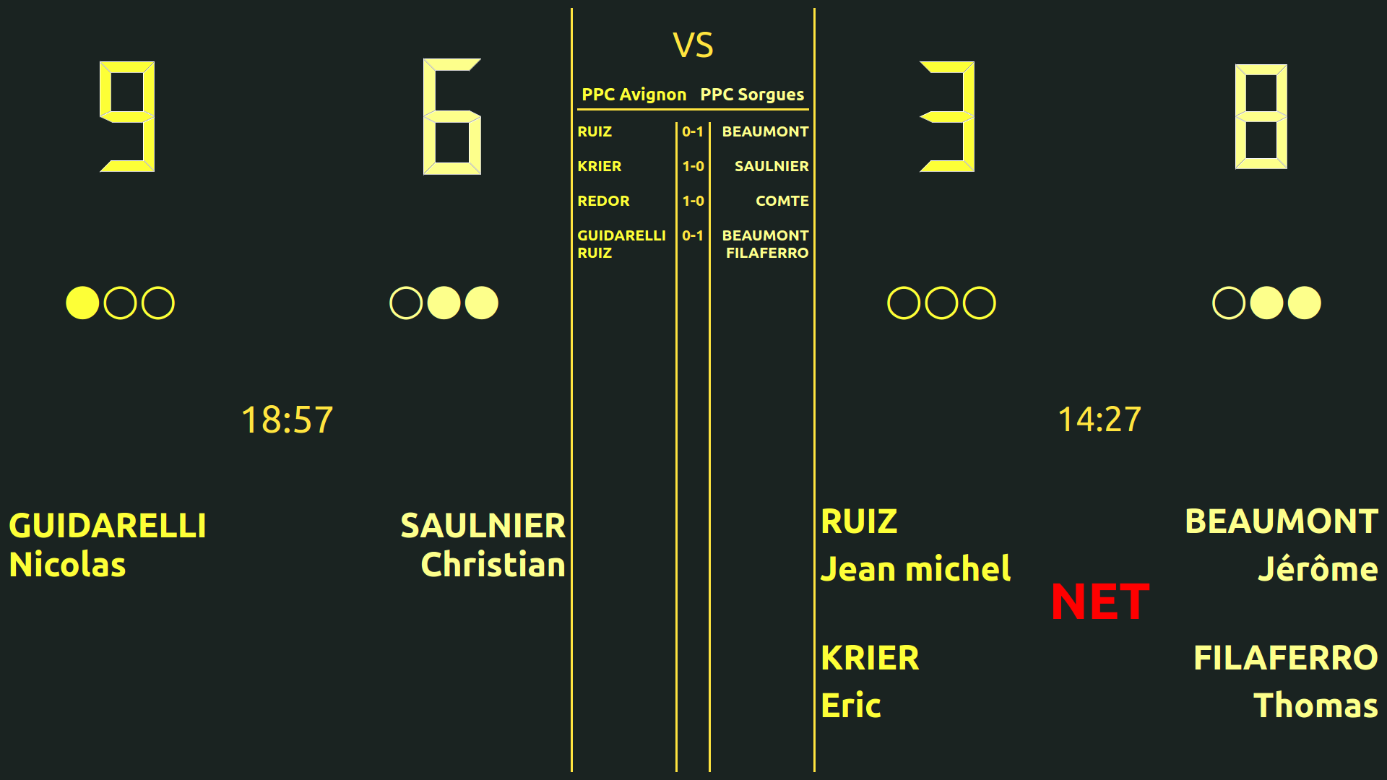
IHM - Déroulement d’une partie
informations sur les clubs de la rencontre
historique des parties précédentes

Slide 16
Conclusion

